Slide 1


世界で最も成功している
「香り」マーケティングのご紹介
Patented Indoor Scent Technologies
Developer, producer and distributor of
quality Projectile-Liquid brand scent products .

Slide 2

あっ、この香り・・・
何かの「香り」を嗅いだとき、それに関連する記憶がふいに蘇ったりすることがありませんか？
嗅覚は５感の中で唯一感情や記憶にダイレクトに結びつくと言われており、記憶とともに情動を駆りたてる力があります。
つまり、「香り」からその時の感情や気持ちが、まず最初に思いだされ、それからその感情をもつに至った経験を思い出すようです。
また、嗅覚は視覚や聴覚に比べて長い間、記憶に留まるということも実験で証明されています。
香りマーケティングとは、単に心地よい香りで空間を満たすだけでは
ありません。香りは企業のブランドアイデンティティを確立し、
メッセージを伝え、ストーリーを語り、より訴求力を高めるといった
マーケティング効果があるのです 。
良い製品やサービスが当たり前となった時代に、芸術性やメッセージ性などプラスαの価値でお客様の感性を揺さぶる「感性のマーケティング」はますます重要性を増しています。そんな中、新しい強力なツールとして香りマーケティングが高い注目を集め始めています。

Slide 3
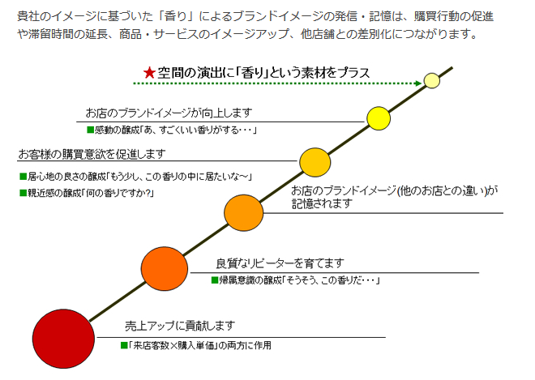
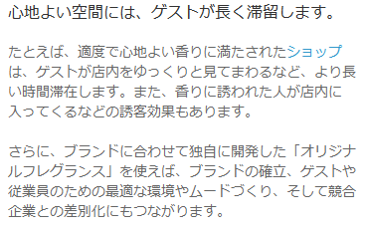
◆香りマーケティングの効果

Slide 4
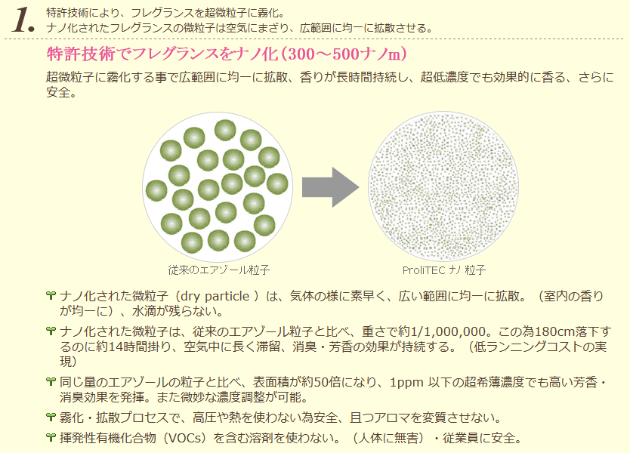
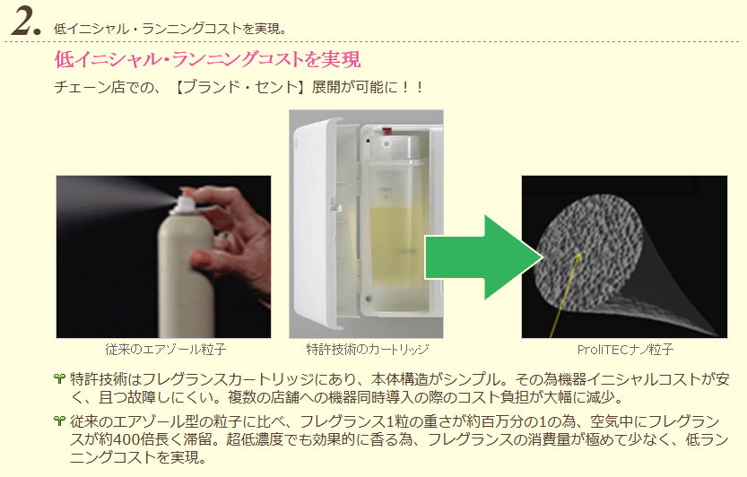
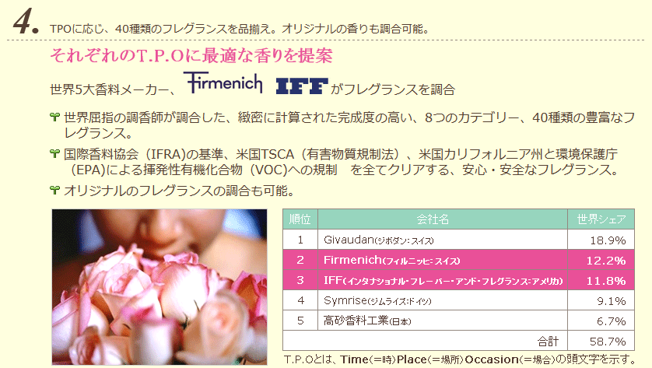
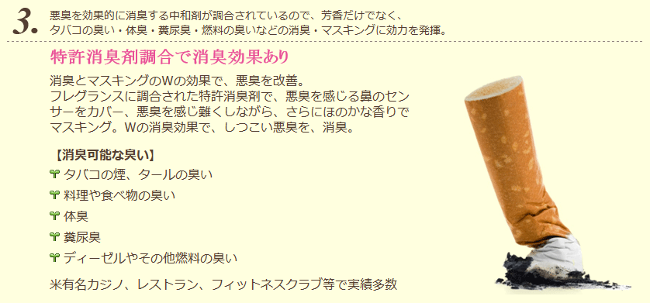
◆他社が真似できない4つの強み

Slide 5
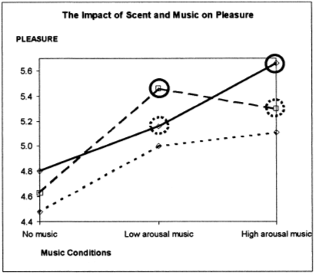
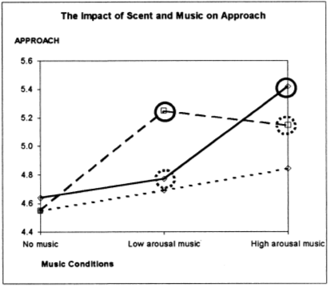
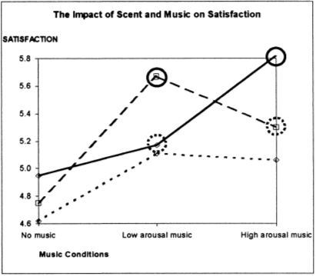
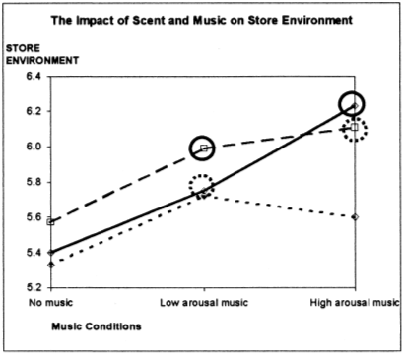
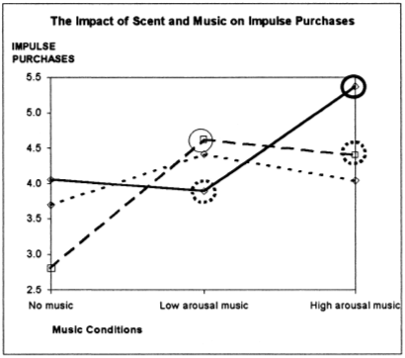
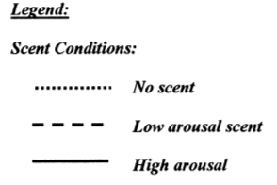
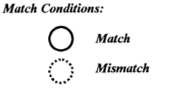
◆「匂い」と「音楽」が店舗空間にもたらす購買行動への影響 A.S. Mattila, J. Wirtz / Journal of Retailing 77 (2001)
ご存知の通りBGMのみで店舗空間を演出した場合、無音状態と比較すると来店者の店舗評価や購買意欲はプラスに働くことは様々な実験結果により幅広く認識されています。
しかし、鎮静的な香りとスローなBGMの併用や、覚醒的な香りとテンポが速めのBGMを合わせるなど的確な「香り」と適正なテンポのBGMを併用することでより効果的な購買意欲のコントロールが可能なことが実験で明らかになりました。
【楽しさ】
【働きかけ】
【満足】
覚醒的な
香り
鎮静的な
香り
無臭
無音
ゆったりした
BGM
テンポの速い
BGM
【店舗空間】
【購買意欲】
※343組の来店者に対し各項目の評価を
悪い「1」～良い「7」の7段階で評価を実施
ラベンダーなどの鎮静的な香り
グレープフルーツなどの覚醒的な香り

Slide 6
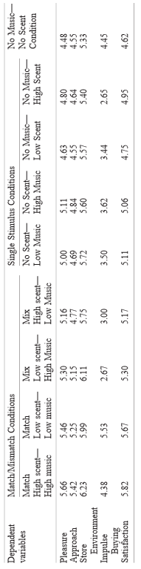
◆「匂い」と「音楽」が店舗空間にもたらす購買行動への影響 A.S. Mattila, J. Wirtz / Journal of Retailing 77 (2001)
※343組の来店者に対し各項目の評価を
悪い「1」～良い「7」の7段階で評価を実施

Slide 7
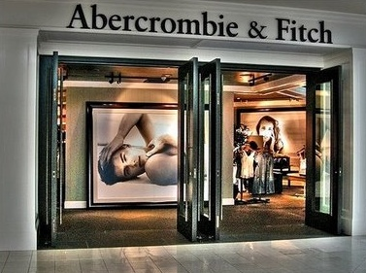
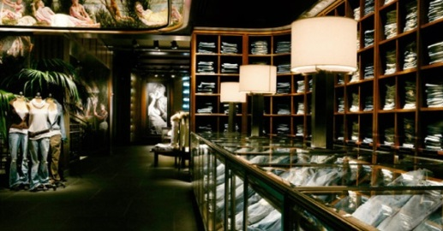
◆Abercrombie & Fitch様での成功事例
Abercrombie & Fitch
Success Story
「1ミクロン以下の超微粒子を活用
新しいMarketing手法
「嗅覚」にアプローチ
Brandの世界観の構築
（主婦を中心とした）
（３０-４０代）
マーケティング先進国の米国では、「香り = Scent」を切り口とした新しいMarketing手法が確立されてきており、A&Fはいち早く着手
「視覚」、「聴覚」に加え、積極的に「嗅覚」にアプローチする事で、消費者の複数のセンサーに 同時に刺激を与え、より強いBrand Perceptionの植え付け可能
「香り」と関連づけて「Brandの世界観」をすり込む事により、消費者とのより強いBrand Engagementを築くことが可能
その結果
A&Fの店舗では、Scent Marketingに取り組む事が、30%の売上増に直結することが実証済

Slide 8

◆ ProliTEC Inc.会社概要
とは、Projectile（発射する）、Liquid（液体）、Technology（技術）
１９９６ : フランスにて研究開発機関として設立
２０００ : 空気中にナノ粒子を噴霧する画期的な手法を発明
２００３ : フランスで特許を取得 （特許No.FR2767492）
２００５ : アメリカ Milwaukee に本社を移し、国際事業を開始
２０１２ : 世界６０ヵ国以上での事業展開
Prolitec
業務用 Air care 機器のレンタル
家庭用 Air Care商品の販売
感染 Control
空間と物質表面の除菌
害虫 & 害獣 Control

Slide 9
























◆国内での導入先例

Slide 10
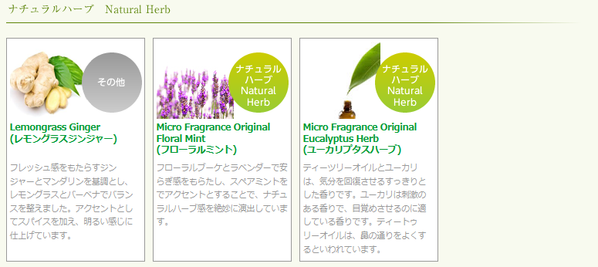
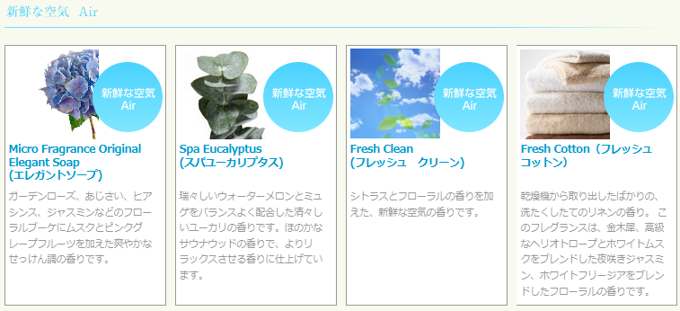
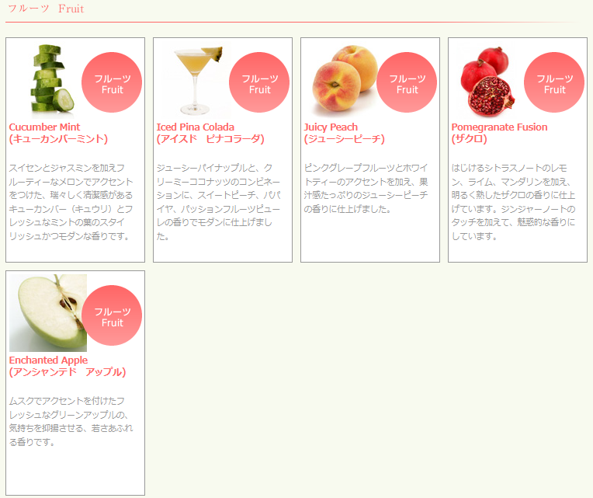
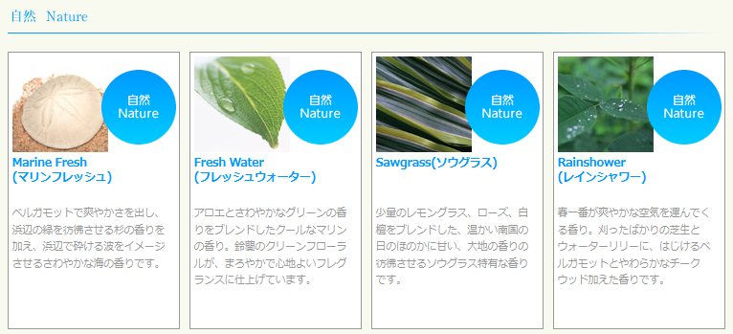
◆代表的なフレグランスラインナップ

Slide 11
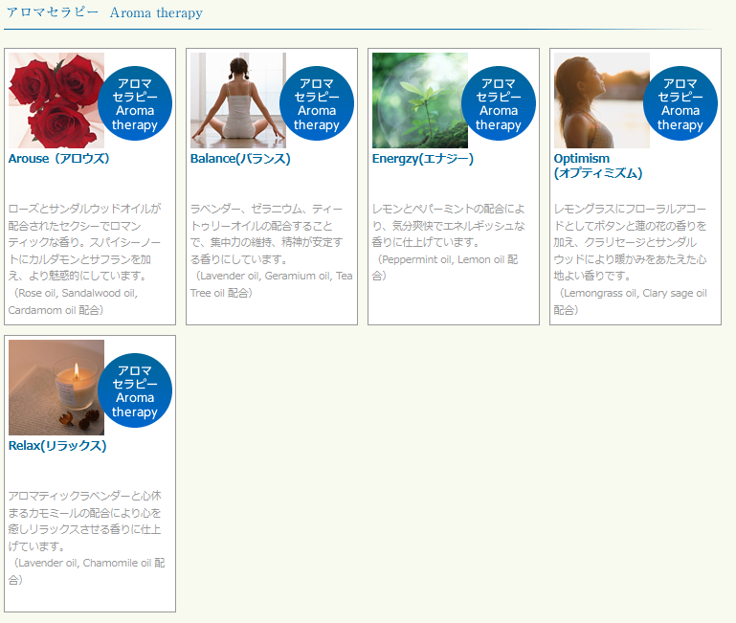
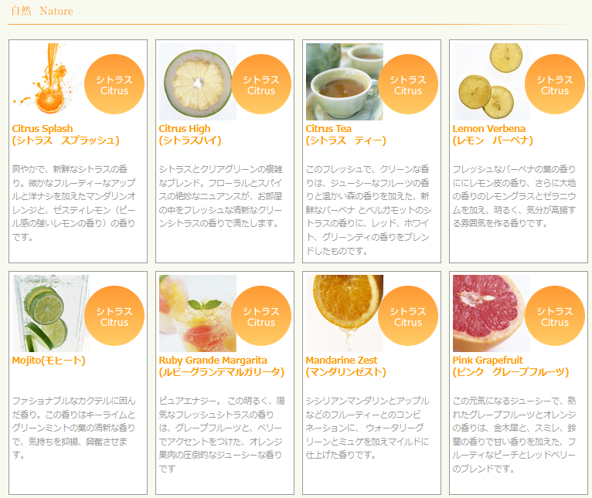
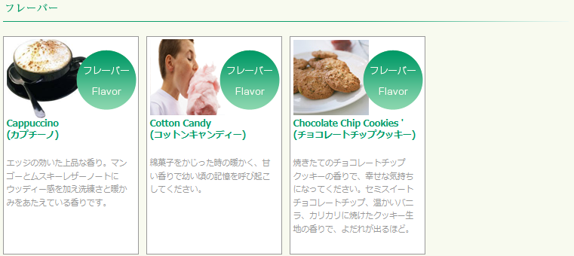
◆代表的なフレグランスラインナップ

Slide 12
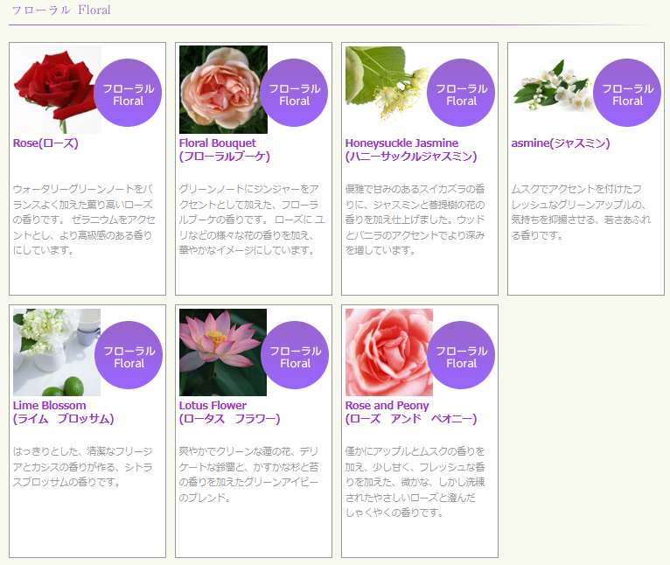
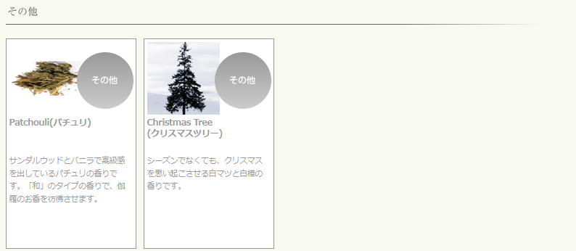
◆代表的なフレグランスラインナップ

Slide 13
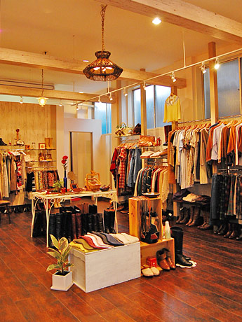
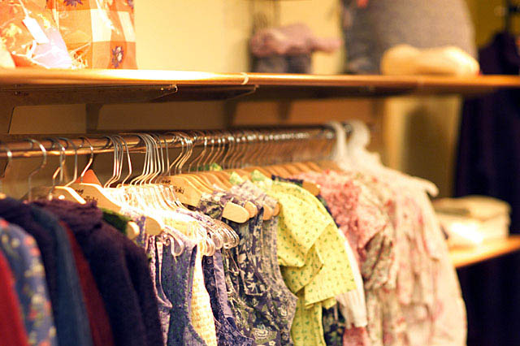


【香りマーケティング】×アパレル業
「記憶した香り＝あのブランド」
その香りと結びついた企業やショップを思い出す事で
他社との差別化をはかり、
ブランドイメージとして印象深く記憶することができます。
アパレル・ファッション業界は最も「香りマーケティング」の効果が期待できる業態です。
照明やディスプレイなどでの「視覚効果」、BGMでの「聴覚効果」に加え香りでの店舗空間演出は来店客にブランドイメージを強くアピールし、継続的な来店を促し長時間店舗内に滞留させる効果を発揮します。
オススメの香り
【フローラル系】
【シトラス系】
バラやジャスミン、ラベンダーなどに代表される、自然の花の香り。
陽気で優美さがある香りは、特に女性に人気の高い香り。
レモンやライムに代表されるような、爽やかでスッキリした爽快感のある香り。
高揚感があり明るいイメージがあるので、覚醒作用に近い作用がある香り。

Slide 14
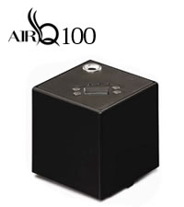
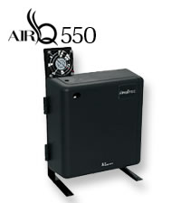
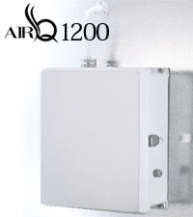
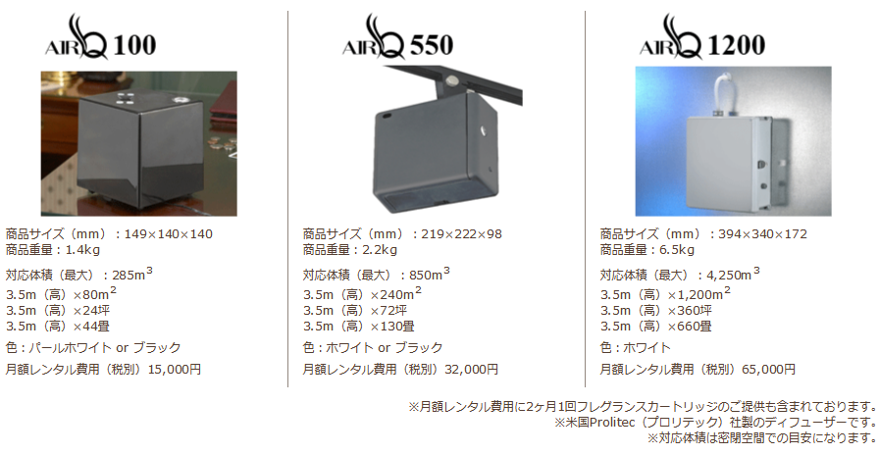
◆製品ラインナップ

Slide 15
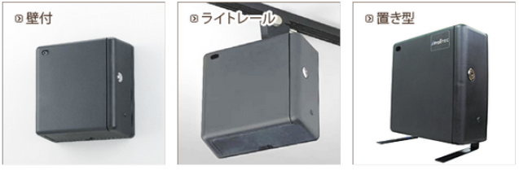
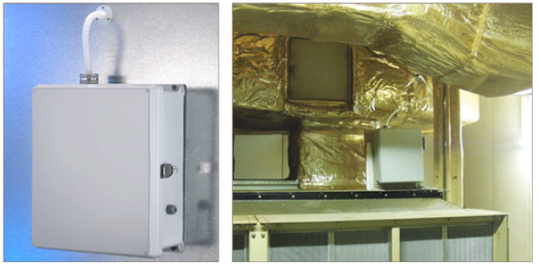
◆設置例
設置方法
集中空調システムへの取付例

